Slide 1


Slide 2
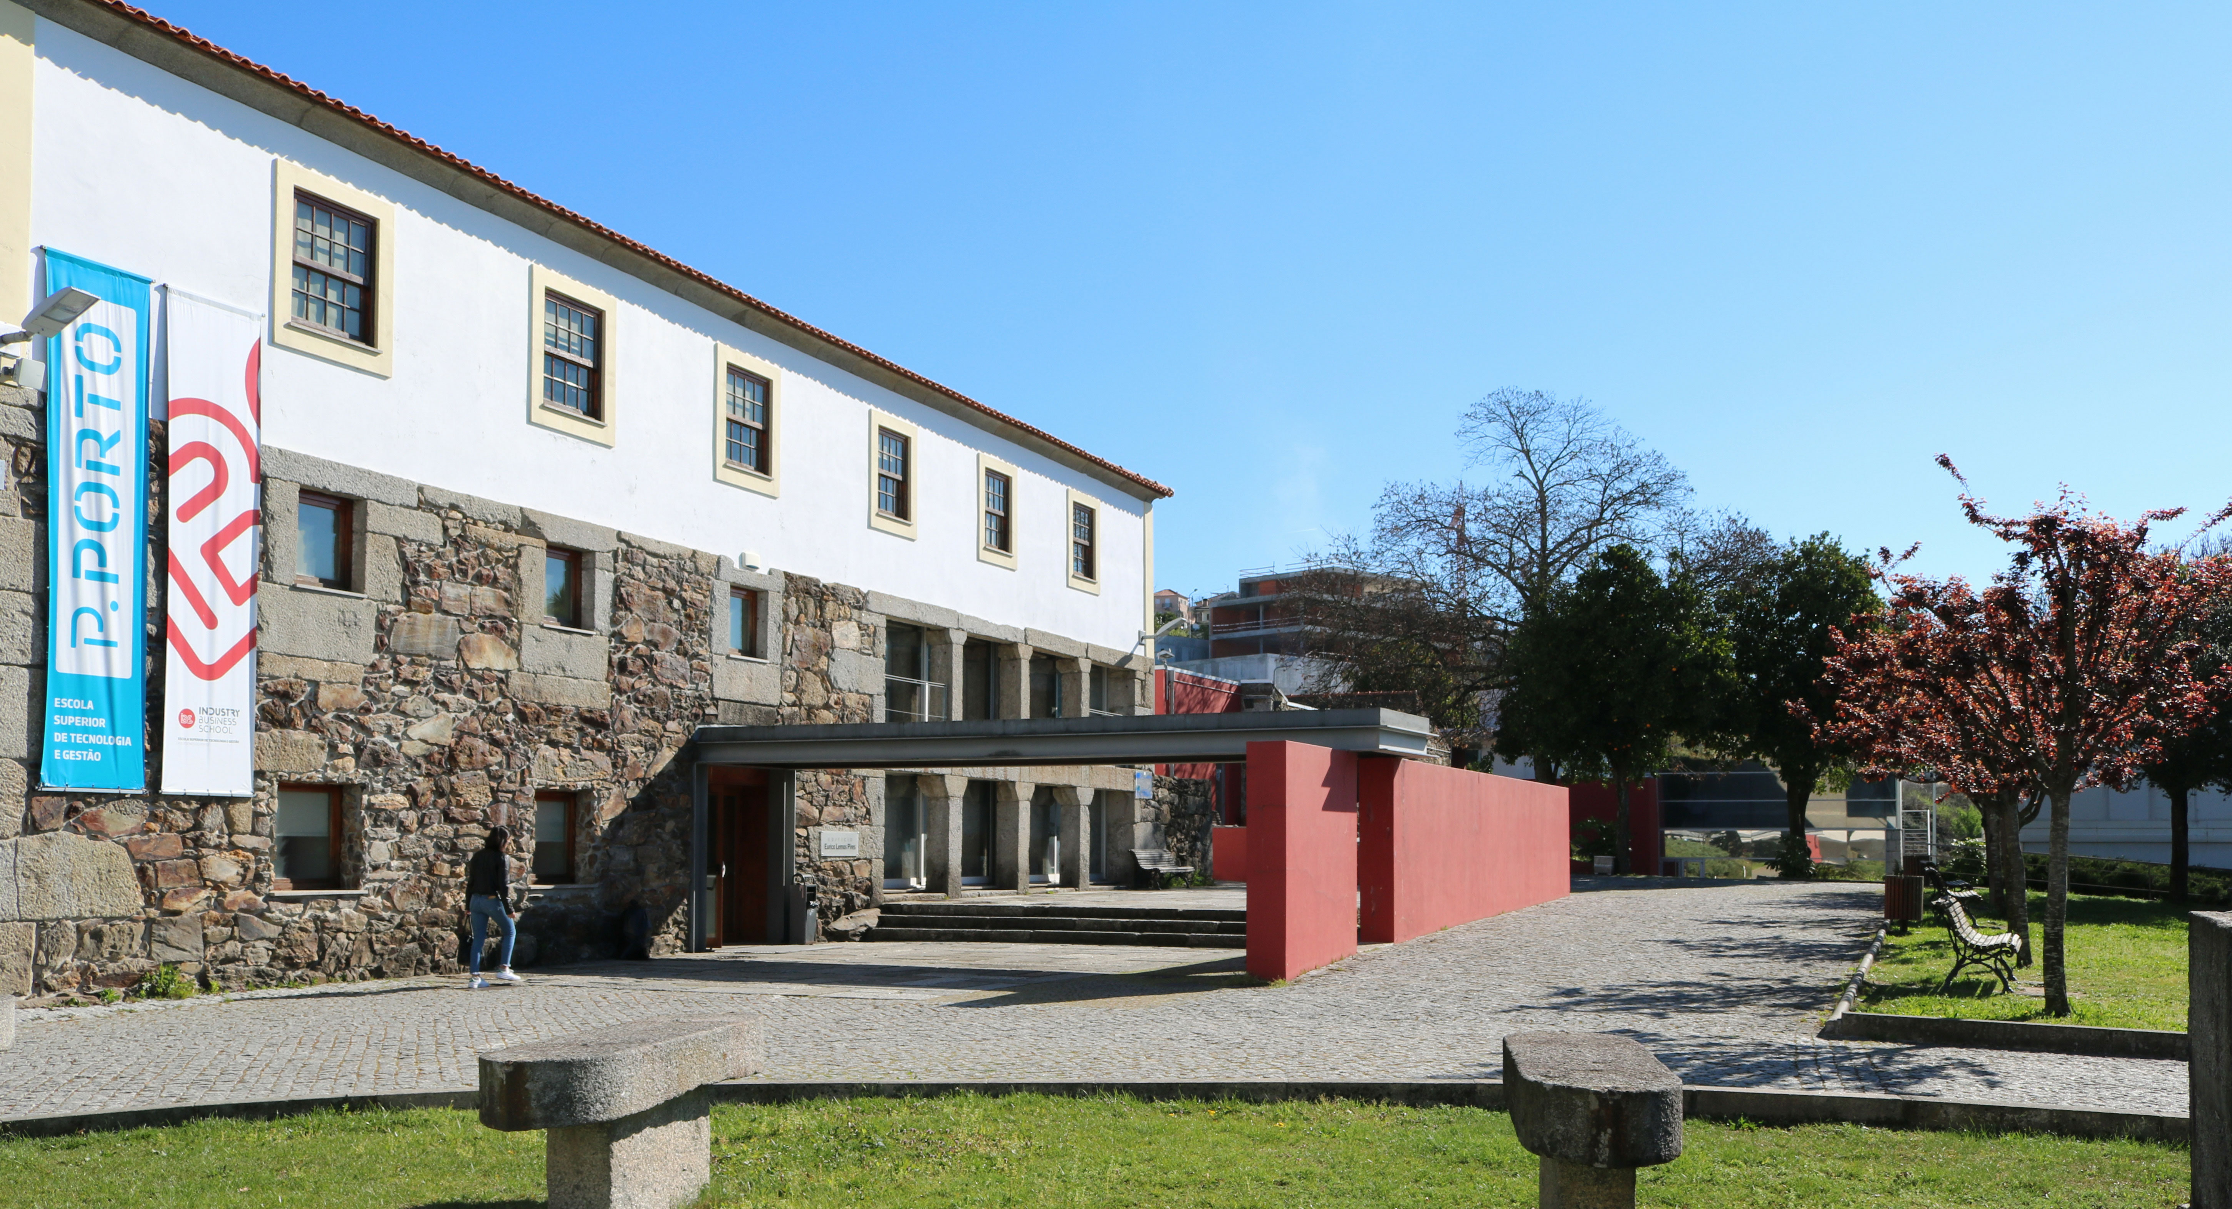

Slide 3
A4A11C3Felgueiras

Slide 5
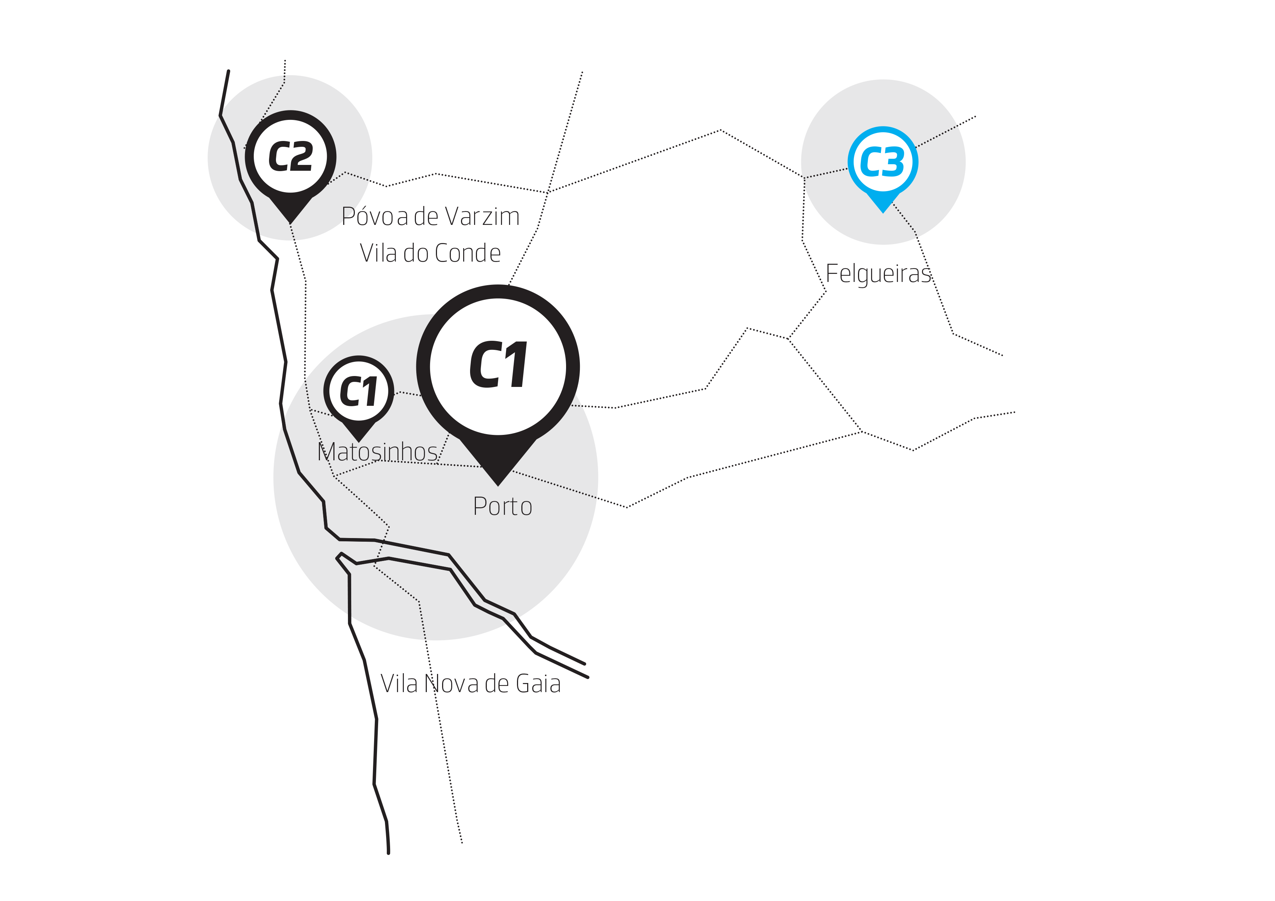

Slide 6
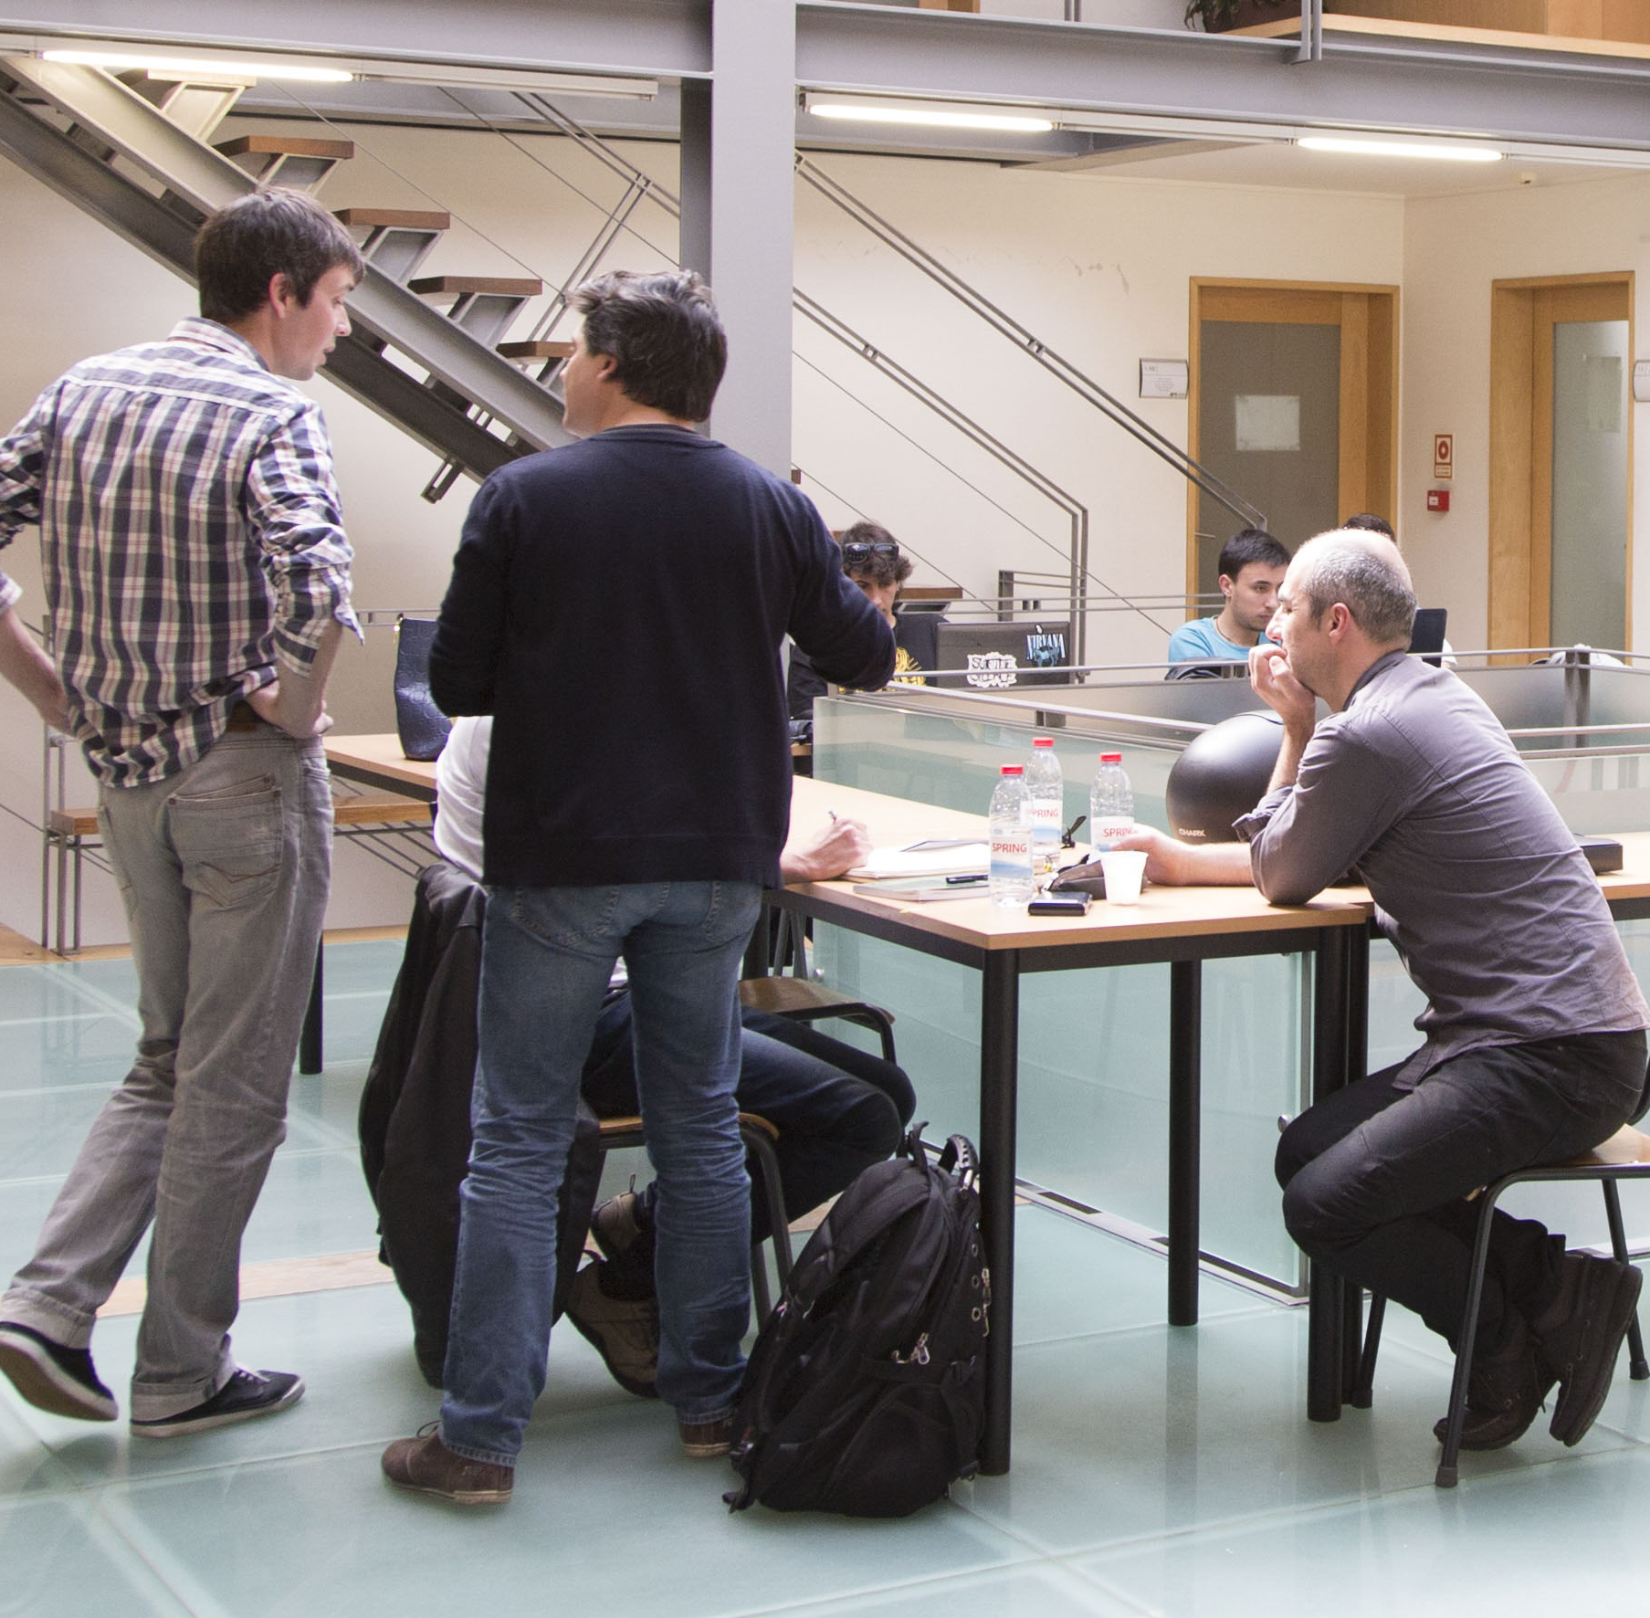

Slide 7



Slide 8
